Slide 1
МЕТОДИ ДОСЛІДЖННЯ НАНОПОВЕРХОНЬ
Лабораторна робота: Дослідження способів деіонізації води для використання в мікроелектроніці та нанотехнологіях

Slide 2
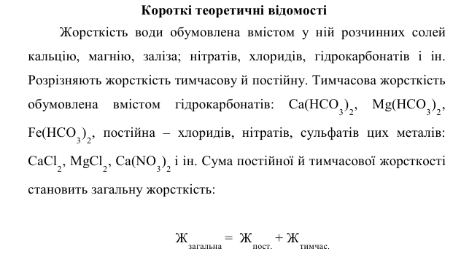
Дослідження способів деіонізації води для використання в мікроелектроніці та нанотехнологіях
Мета роботи: розрахувати жорсткість води та ознайомитися з методами її деіонізації для використання в мікроелектроніці та нанотехнологіях

Slide 3
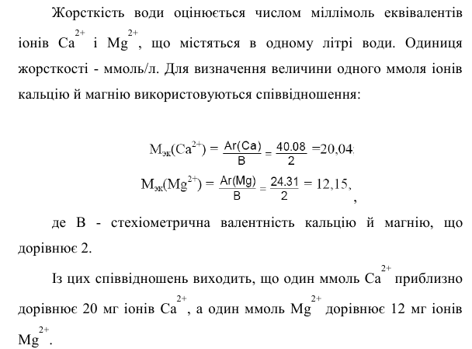
Дослідження способів деіонізації води для використання в мікроелектроніці та нанотехнологіях

Slide 4
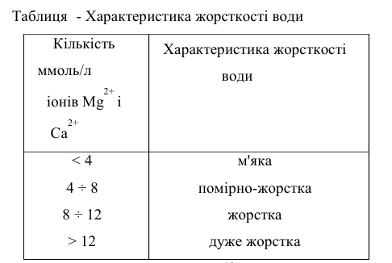

Дослідження способів деіонізації води для використання в мікроелектроніці та нанотехнологіях

Slide 5
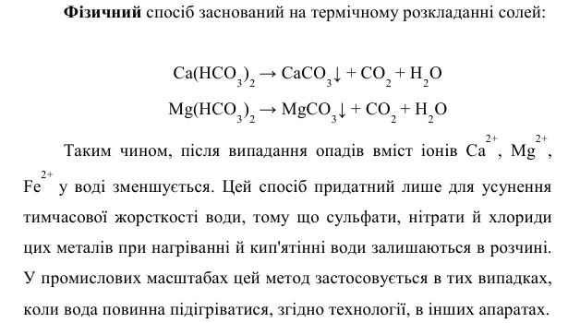
Дослідження способів деіонізації води для використання в мікроелектроніці та нанотехнологіях

Slide 6
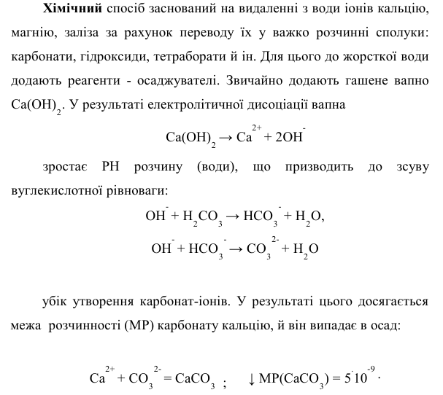
Дослідження способів деіонізації води для використання в мікроелектроніці та нанотехнологіях

Slide 7
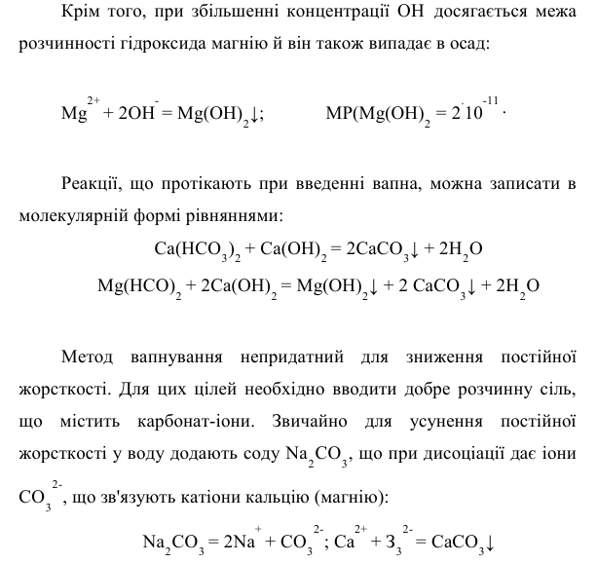
Дослідження способів деіонізації води для використання в мікроелектроніці та нанотехнологіях

Slide 8
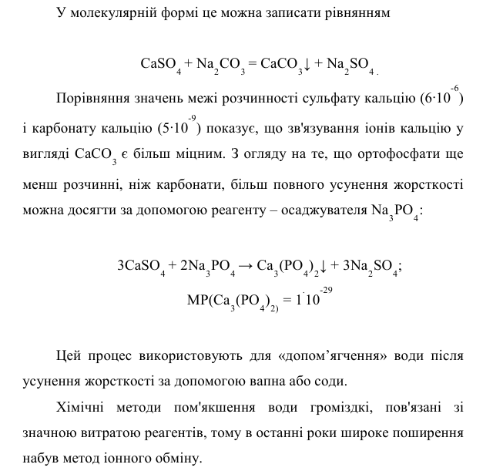
Дослідження способів деіонізації води для використання в мікроелектроніці та нанотехнологіях

Slide 9
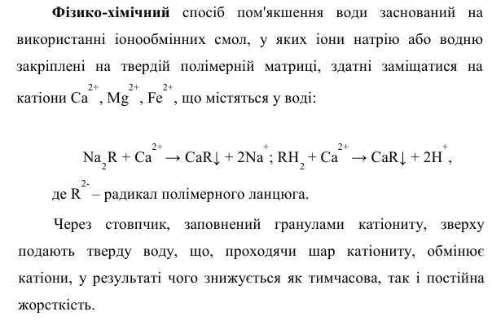
Дослідження способів деіонізації води для використання в мікроелектроніці та нанотехнологіях

Slide 10
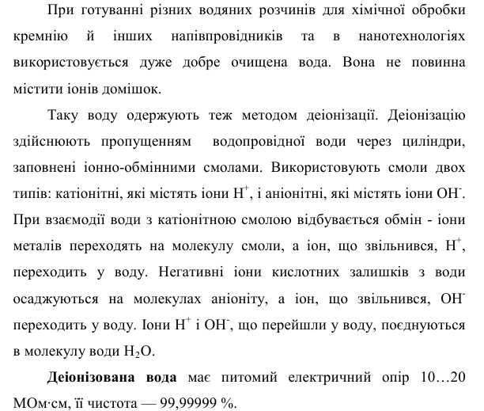
Дослідження способів деіонізації води для використання в мікроелектроніці та нанотехнологіях

Slide 11
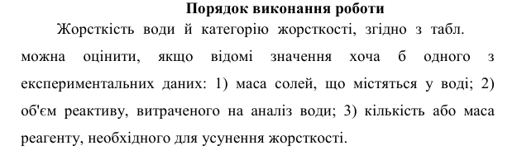
Дослідження способів деіонізації води для використання в мікроелектроніці та нанотехнологіях

Slide 12
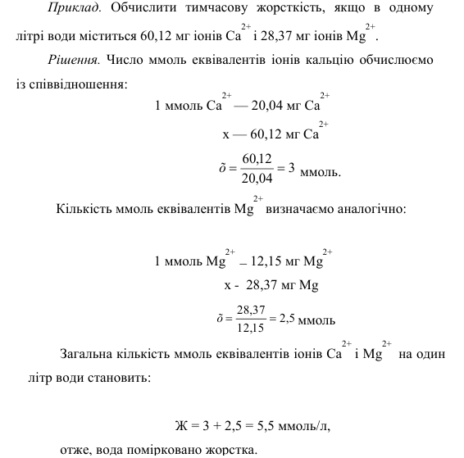
Дослідження способів деіонізації води для використання в мікроелектроніці та нанотехнологіях

Slide 13
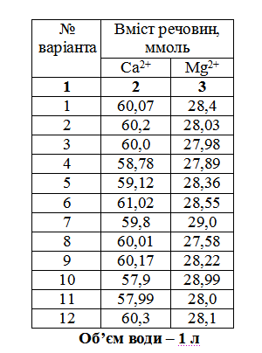
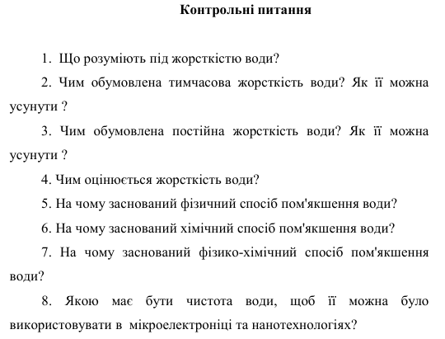
Дослідження способів деіонізації води для використання в мікроелектроніці та нанотехнологіях
ЗавданняОцінити жорсткість води за наступними даними:

